Slide 1
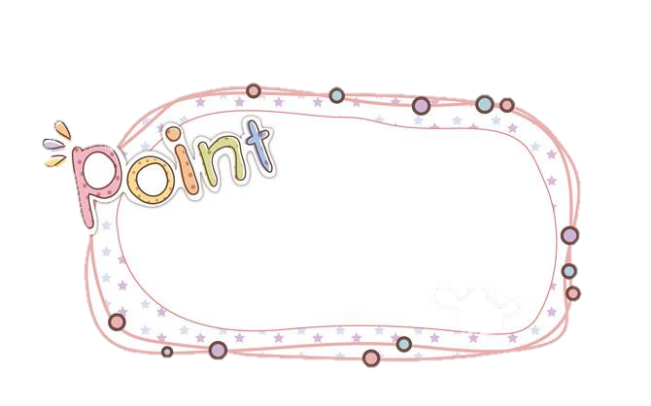
KHỞI ĐỘNG

Slide 2
THỰC HÀNH-LUYỆN TẬP

Slide 3
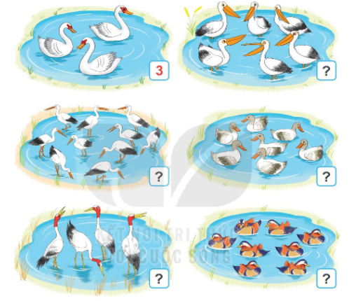
Tiết 2
1
Số ?
0
6
1
?
Số ?
10
?
7
?
4
?
8
?

Slide 4
2
Số ?
0
2
4
6
?
?
?
8
10
1
3
?
7
5
9
10
8
6
?
?
4
?
2
0
?
9
7
5
3
1

Slide 5
3
Có bao nhiêu con vật có 6 chân?
6 chân
6 chân
6 chân
Có: 3 con vật có 6 chân

Slide 6
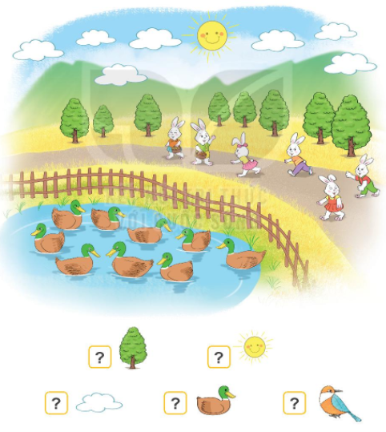
4
Số ?
8
1
7
9
0

Slide 7
Chào tạm biệt và hẹn gặp lại!

